Slide 1

SaludPlus
Sistema de Gestión Médica por Microservicios
Equipo de Desarrollo: Sebastián Antipán | Pablo Diaz | Dylan Sandoval | Josué Vera

Slide 2





Arquitectura de Microservicios
MS-Pacientes
MS-Médicos
MS-Citas
Gestión completa del ciclo de vida de los pacientes. Escalabilidad independiente para el núcleo de usuarios del sistema.
Administración del personal de salud, especialidades y disponibilidad, desacoplado del resto de la lógica de negocio.
Orquestador que coordina la interacción entre pacientes y médicos para la agendación y control de atenciones.

Slide 3




Entorno y Documentación
Base de Datos: Laragon
OpenAPI 3.0 & Swagger UI
Para el desarrollo local y persistencia de datos utilizamos Laragon. Su entorno aislado y rápido nos permite mantener bases de datos robustas para cada microservicio sin conflictos de puertos o versiones.
Cada endpoint está rigurosamente documentado utilizando Swagger. Esto permite visualizar los modelos, probar las rutas en tiempo real y entender la estructura JSON esperada sin necesidad de código adicional.

Slide 4
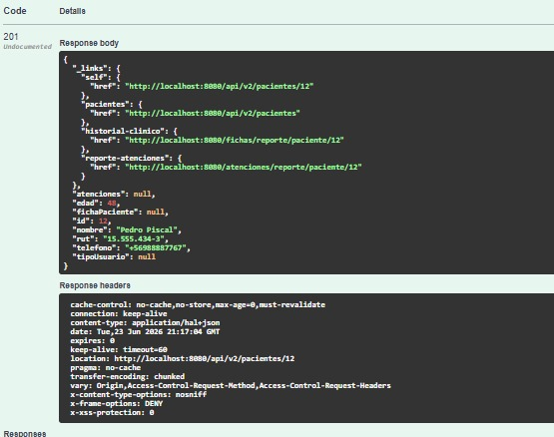

HATEOAS: Nivel 3 de Madurez

Implementamos HATEOAS (Hypermedia As The Engine Of Application State) para alcanzar el Nivel 3 del Modelo de Madurez de Richardson.

La API es completamente auto-descubrible. El cliente no necesita conocer la estructura de URLs por adelantado.

Al realizar una petición (ej. a Pacientes V2), la respuesta inyecta dinámicamente un objeto _links.

Estos enlaces permiten navegar directamente hacia recursos relacionados, mejorando la integración con los clientes.

Slide 5
Estrategia de Seguridad
Spring Security Integrado: Bloqueo por defecto de todos los endpoints sensibles. La arquitectura previene accesos no autorizados mediante políticas estrictas (Error 403 Forbidden).
Autenticación mediante JWT: Implementación del auth-controller. Los usuarios (ej. admin) deben intercambiar sus credenciales por un Token JSON Web para operar con el sistema.
Protección contra Vulnerabilidades: Aplicamos los lineamientos de seguridad de OWASP para prevenir inyecciones SQL (uso de JPA/JDBC seguros) y ataques comunes en la red.

Slide 6
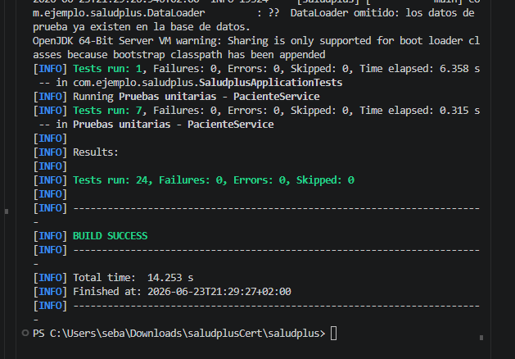
Aseguramiento de Calidad (QA)
Validación Total del Núcleo
Implementamos un conjunto exhaustivo de pruebas unitarias utilizando JUnit y Mockito.
Nuestra batería consta de 24 pruebas orientadas a validar la lógica de negocio (como PacienteService) y la correcta respuesta de los controladores.
24
El 100% de los tests se ejecuta de manera limpia ("en verde"), garantizando fiabilidad antes de cualquier paso a producción.
Tests Exitosos (100%)

Slide 7
Estrategia CI/CD y Despliegue
4. Despliegue
2. Integración
Paso automático a entornos cloud en plataformas modernas como Render / Railway.
Control de versiones y validación de cobertura de las pruebas (24 tests en verde).
1. Desarrollo
3. Empaquetado
Construcción local usando IDEs, Spring Boot y pruebas unitarias aisladas en Laragon.
Construcción segura de la aplicación verificando las medidas de seguridad y JWT.

Slide 8
¿Preguntas?
Gracias por su atención en nombre del equipo de SaludPlusTech.

